Slide 1
Биологическая структура океана
А.Э. Жадан, биологический факультет МГУ

Slide 2
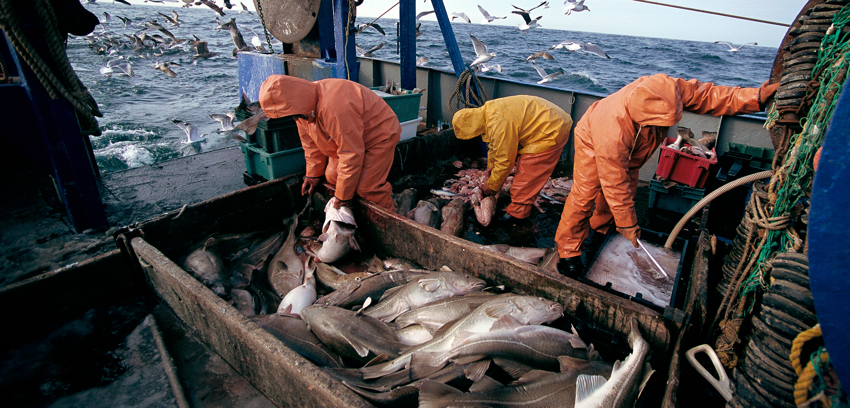
www.hakaimagazine.com
Рыбы в одних частях океана много, а в других совсем нет. Почему?

Slide 3
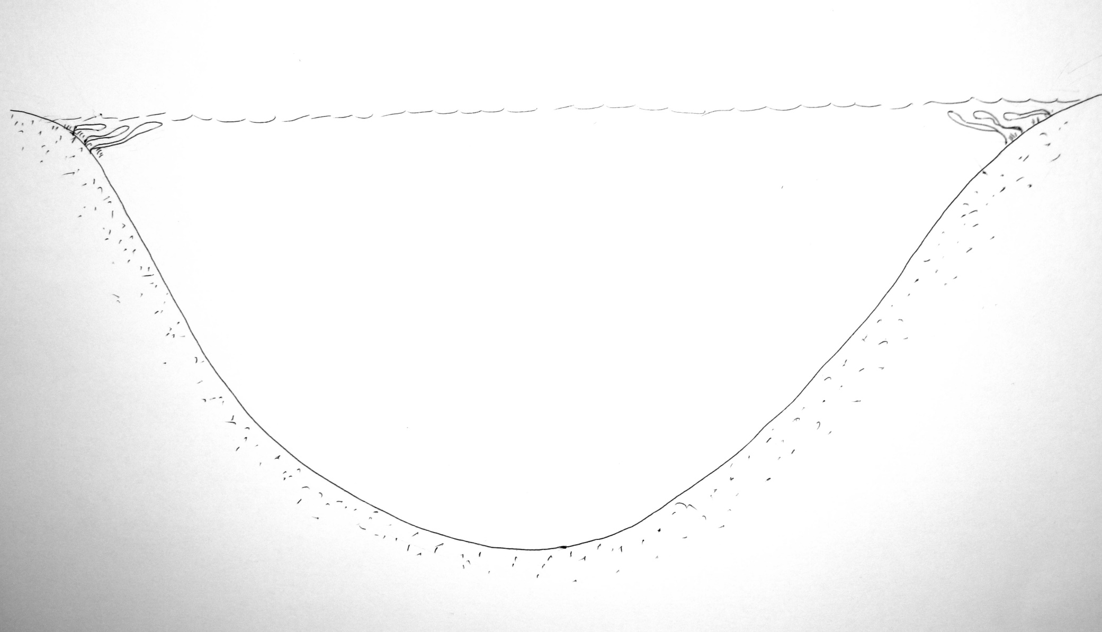
Источники органического вещества в океане
Береговой сток органики
фитопланктон
Фитобентос
Макрофиты микрофиты
Фотическая зона (фотосинтез)
Афотическая зона
хемосинтез
хемосинтез

Slide 4
Планктон: организмы, свободно дрейфующие в толще воды и не способные двигаться против течения
голопланктон — весь жизненный цикл проводит в форме планктона
меропланктон — существующие в виде планктона лишь часть жизни
Бентос: совокупность организмов, обитающих на грунте и в грунте дна водоёмов
Фито- растительный
Зоо- животный
Мега- очень крупные
Макро- крупные
Мезо- средние
Микро- мелкие
Мейо- мелкие
Нано- очень мелкие
Пико- совсем крохотные

Slide 5
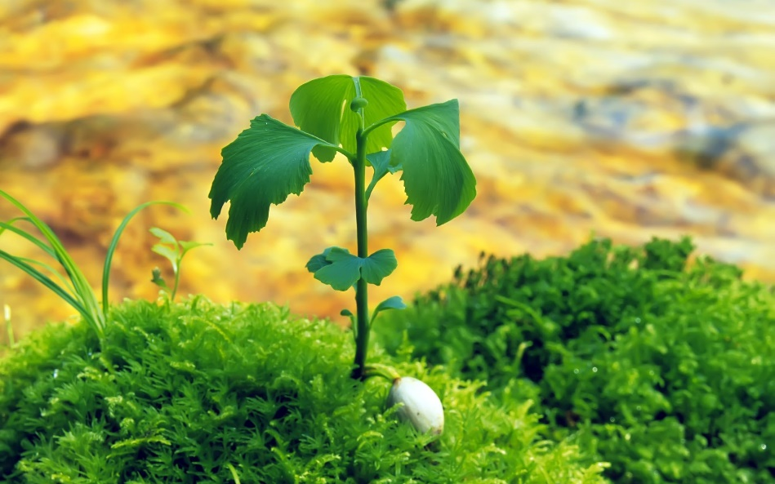
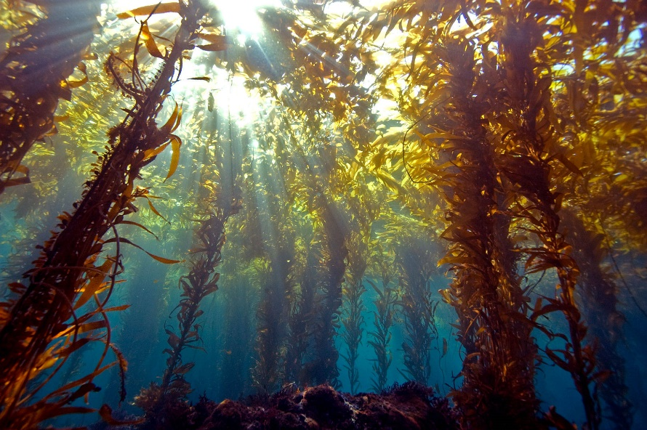
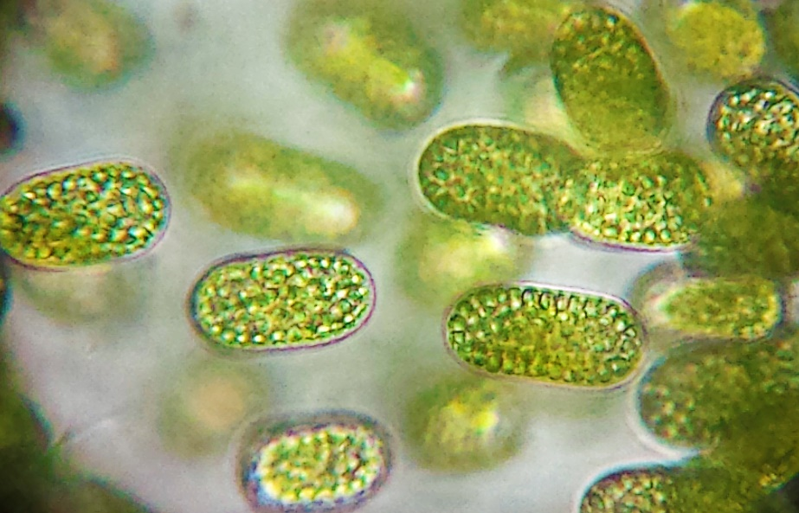
Фотосинтез:
свет
CO₂ + H₂O органическое вещество + O₂
Фотоавтотрофы: высшие растения, водоросли, цианобактерии

Slide 6
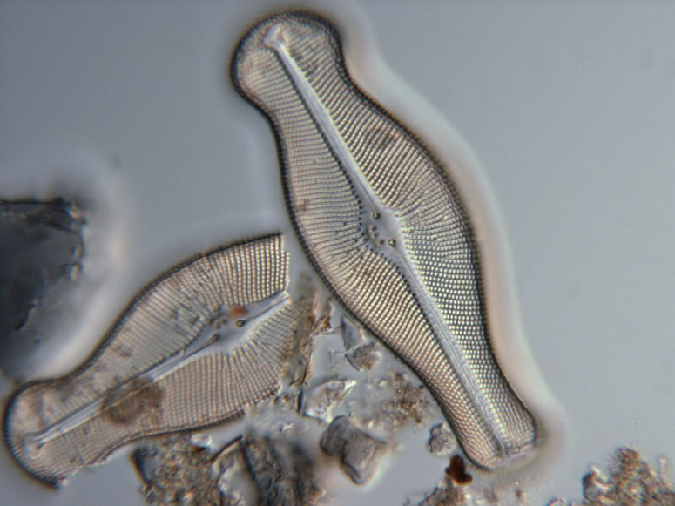
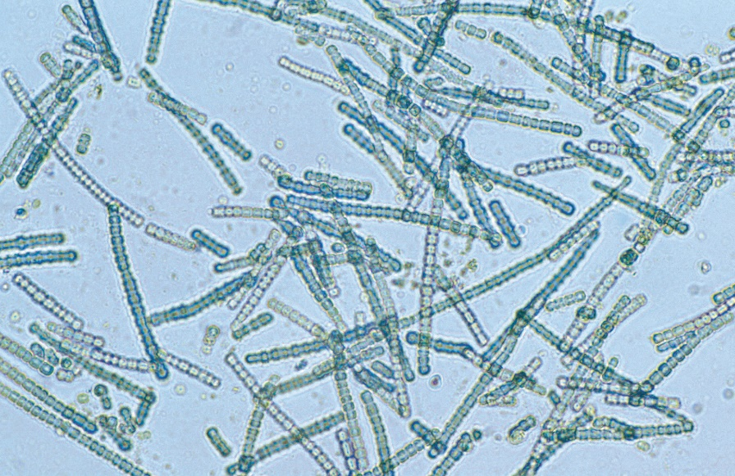
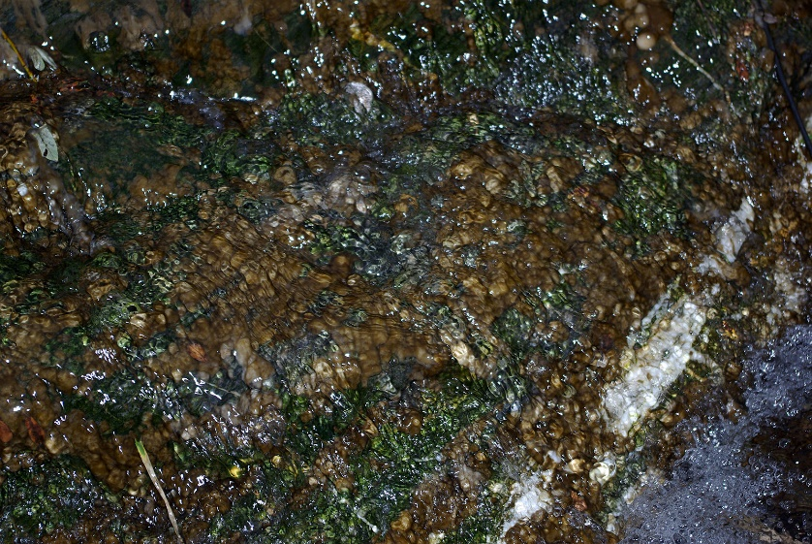
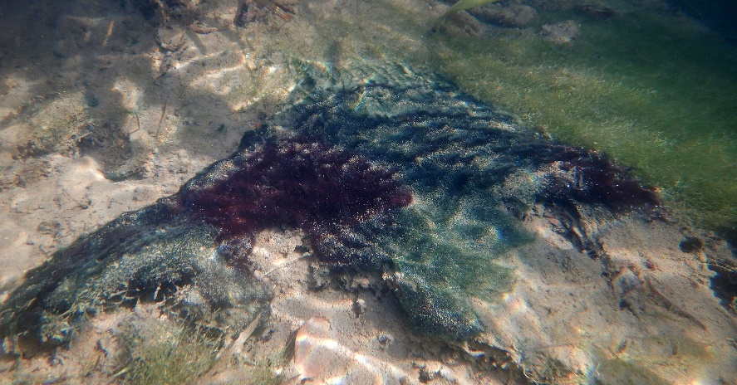
Микрофитобентос
Диатомовые водоросли
Цианобактерии (сине-зеленые водоросли)

Slide 7
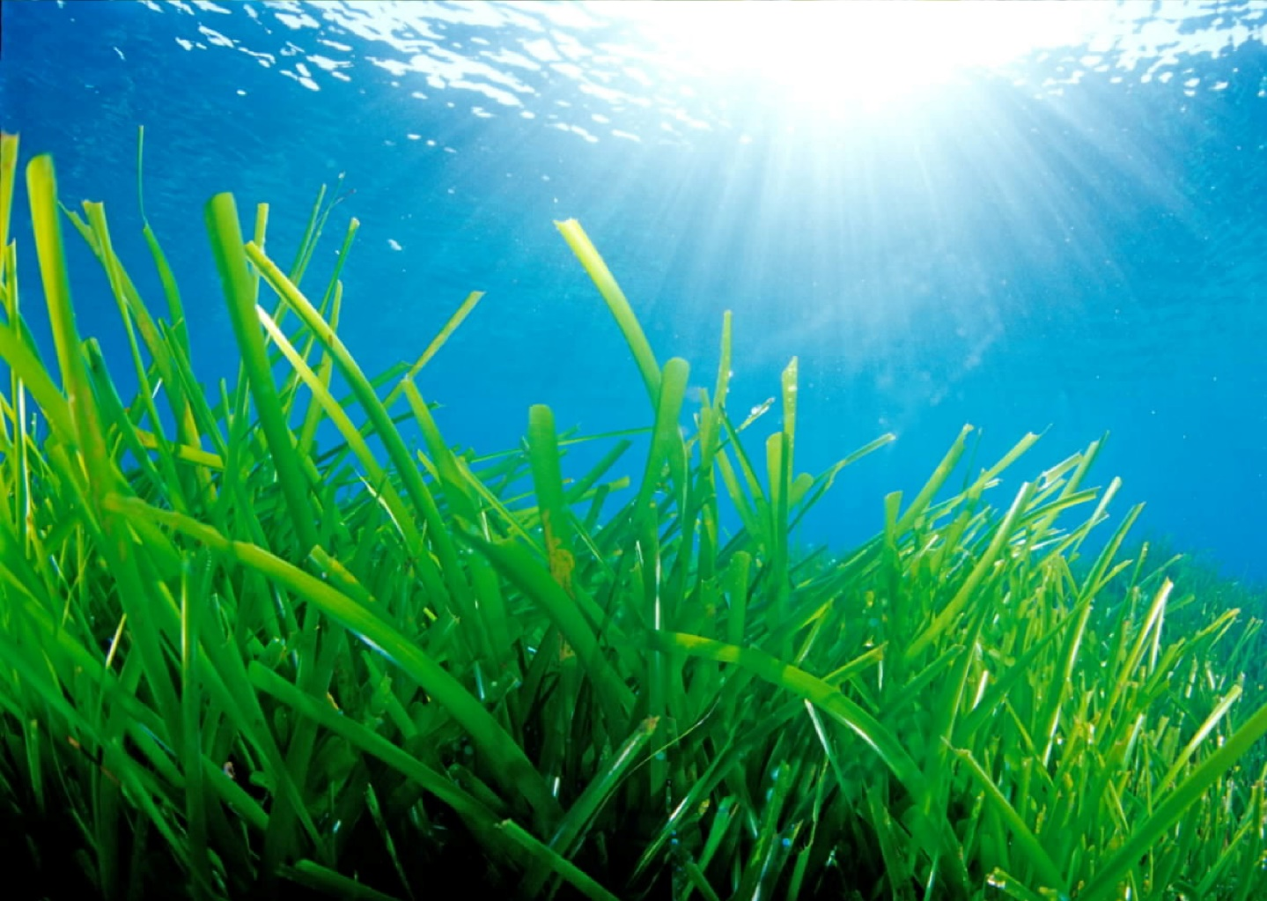
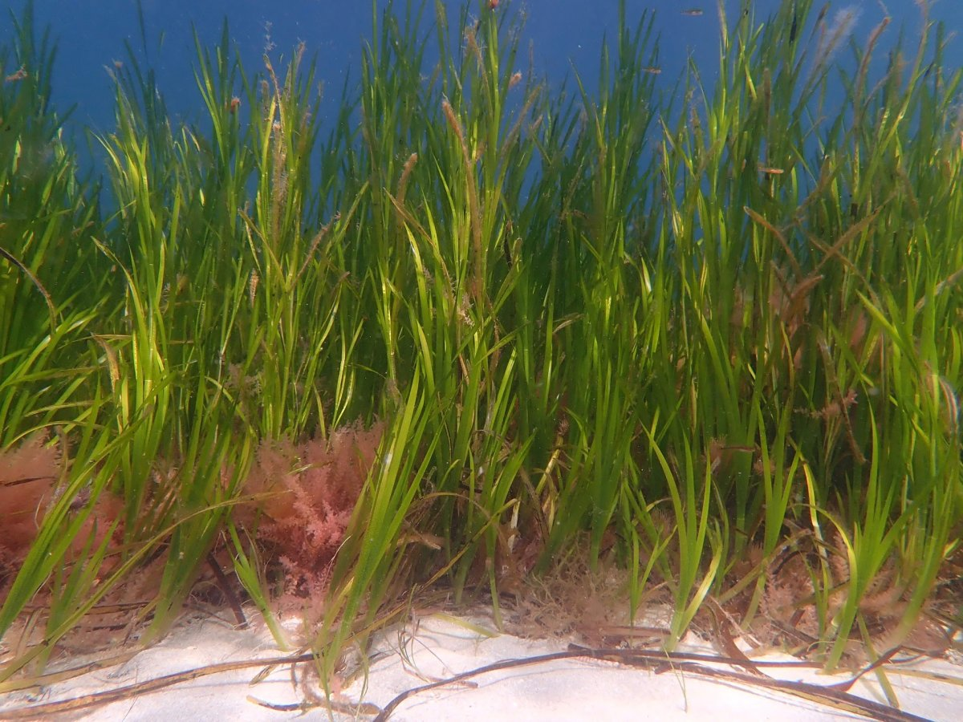
Макрофитобентос
Высшие растения – морская трава
Класс Однодольные
Порядок Alismatales
Семейства: Posidoniaceae,
Zosteraceae, Hydrocharitaceae
Cymodoceaceae
Морские травы произошли от наземных растений, которые повторно заселили океан 70–100 миллионов лет назад
Posidonia oceanica
Zostera marina

Slide 8
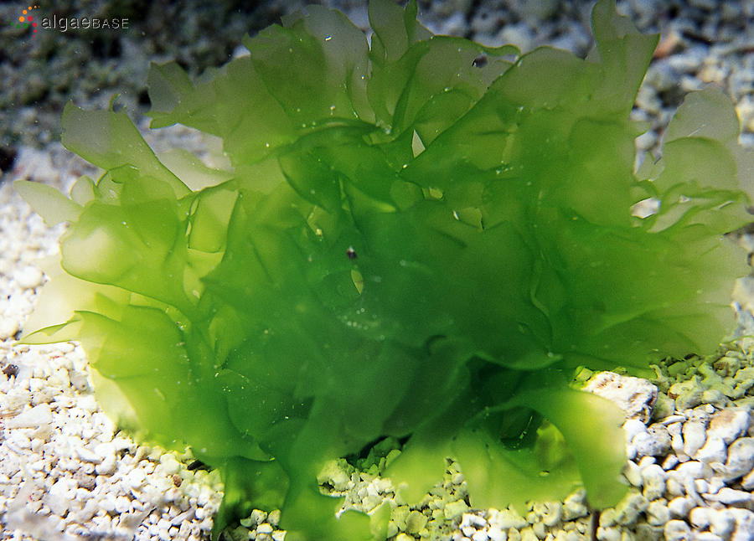
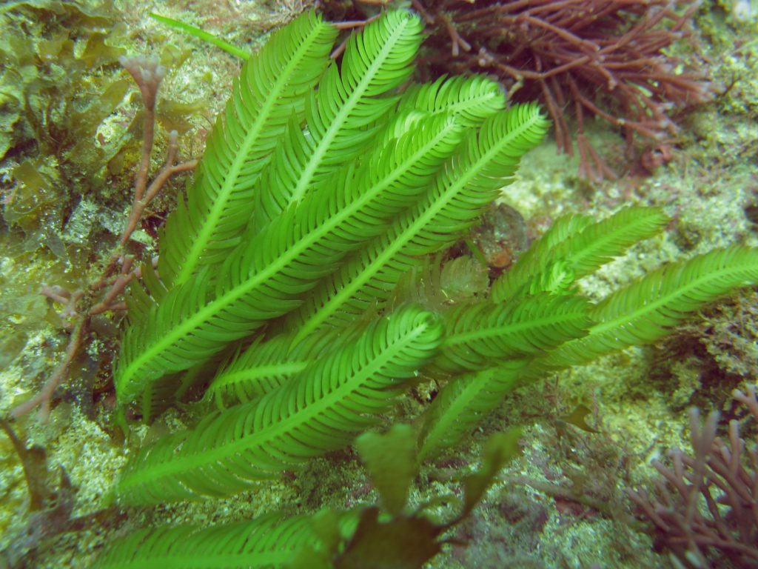
Макрофитобентос
Зеленые водоросли
Ulva lactuca
Caulerpa taxifolia

Slide 9
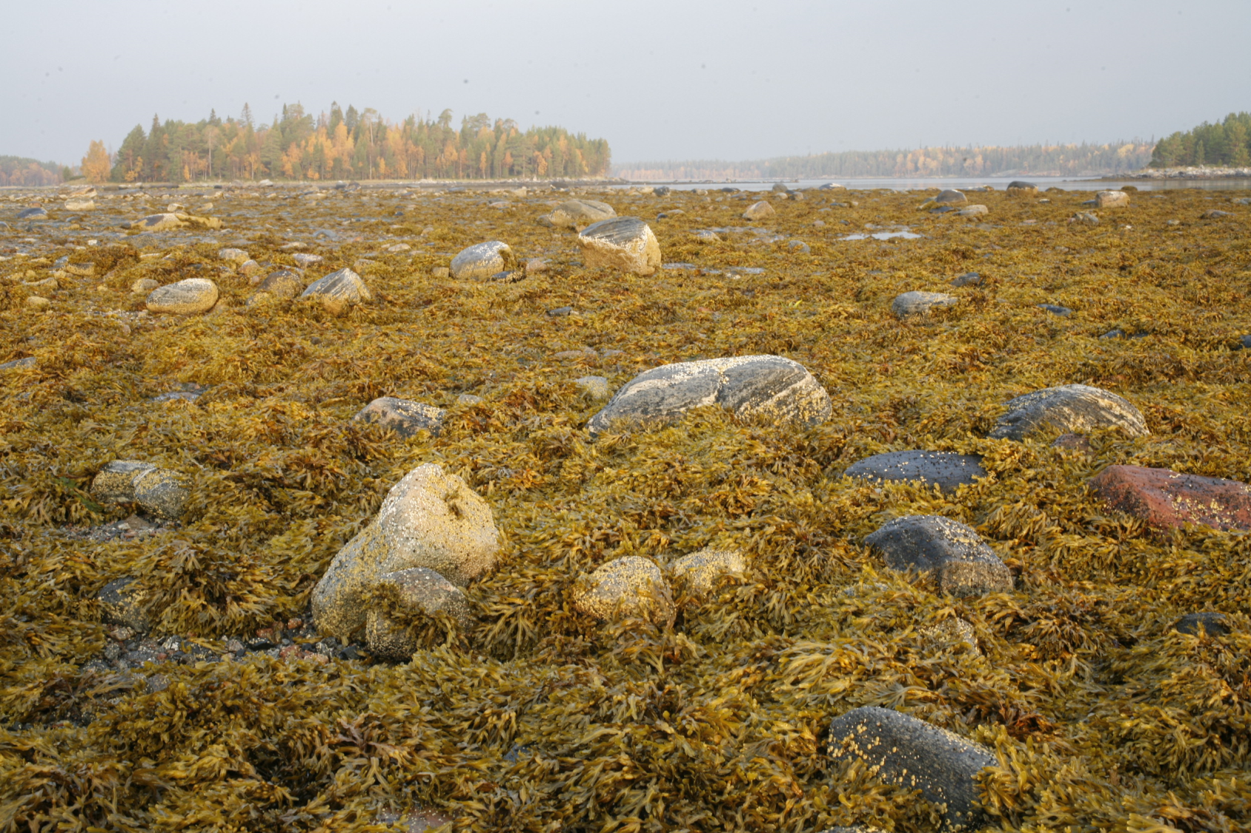
Фитобентос, макрофиты
Бурые водоросли
фукоидные

Slide 10
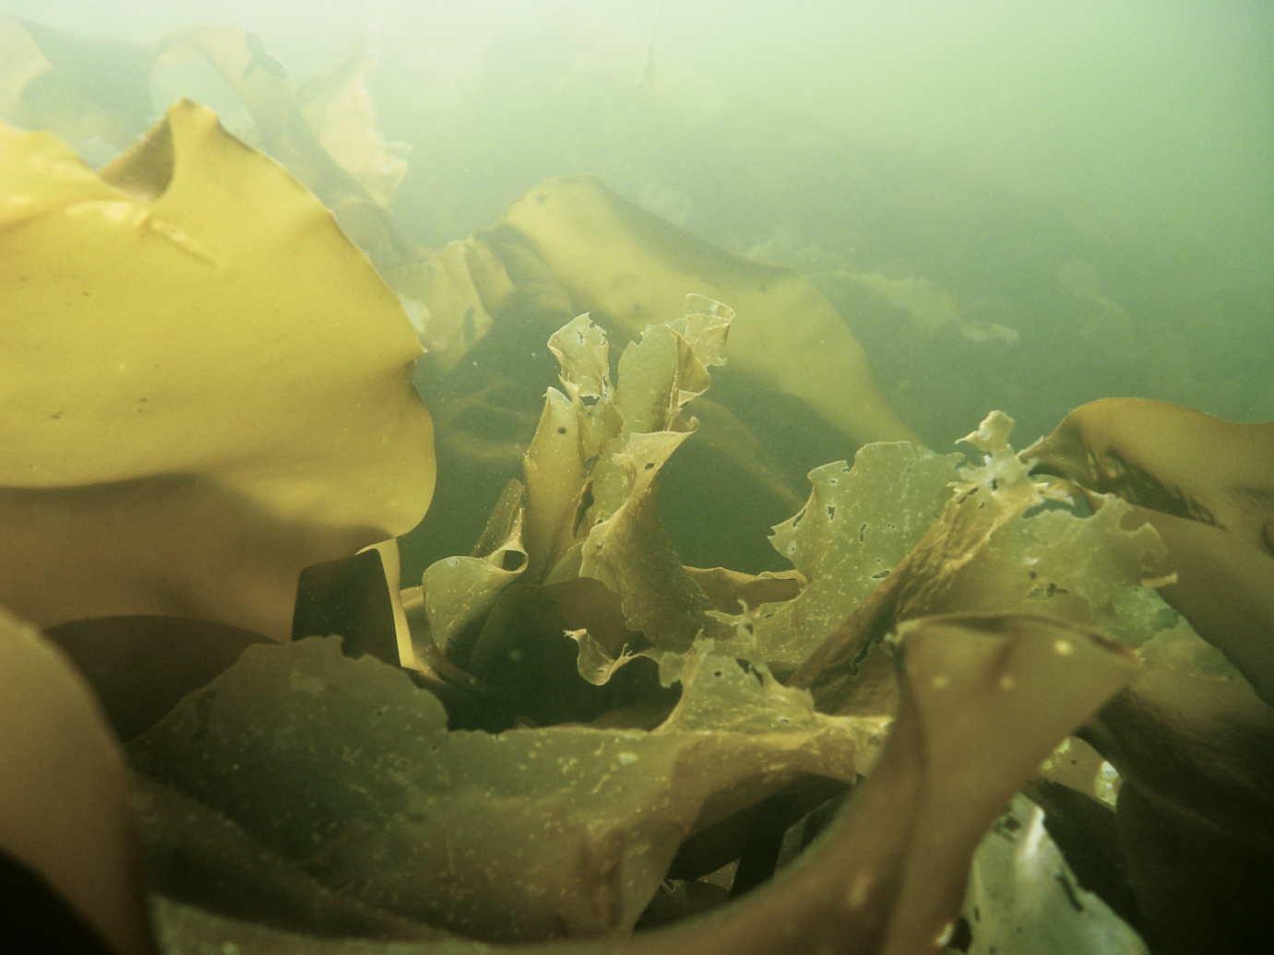
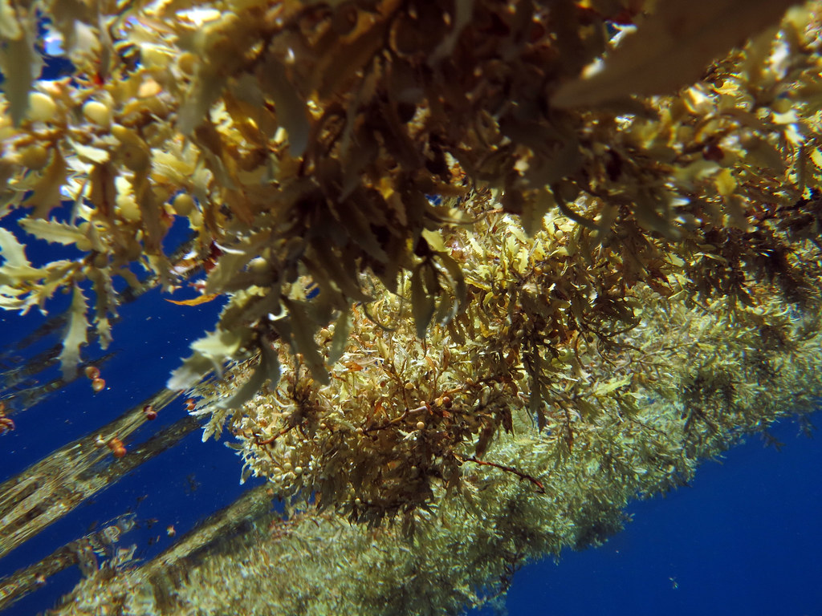
Фитобентос, макрофиты
Бурые водоросли
:
Sargassum
Laminaria

Slide 11
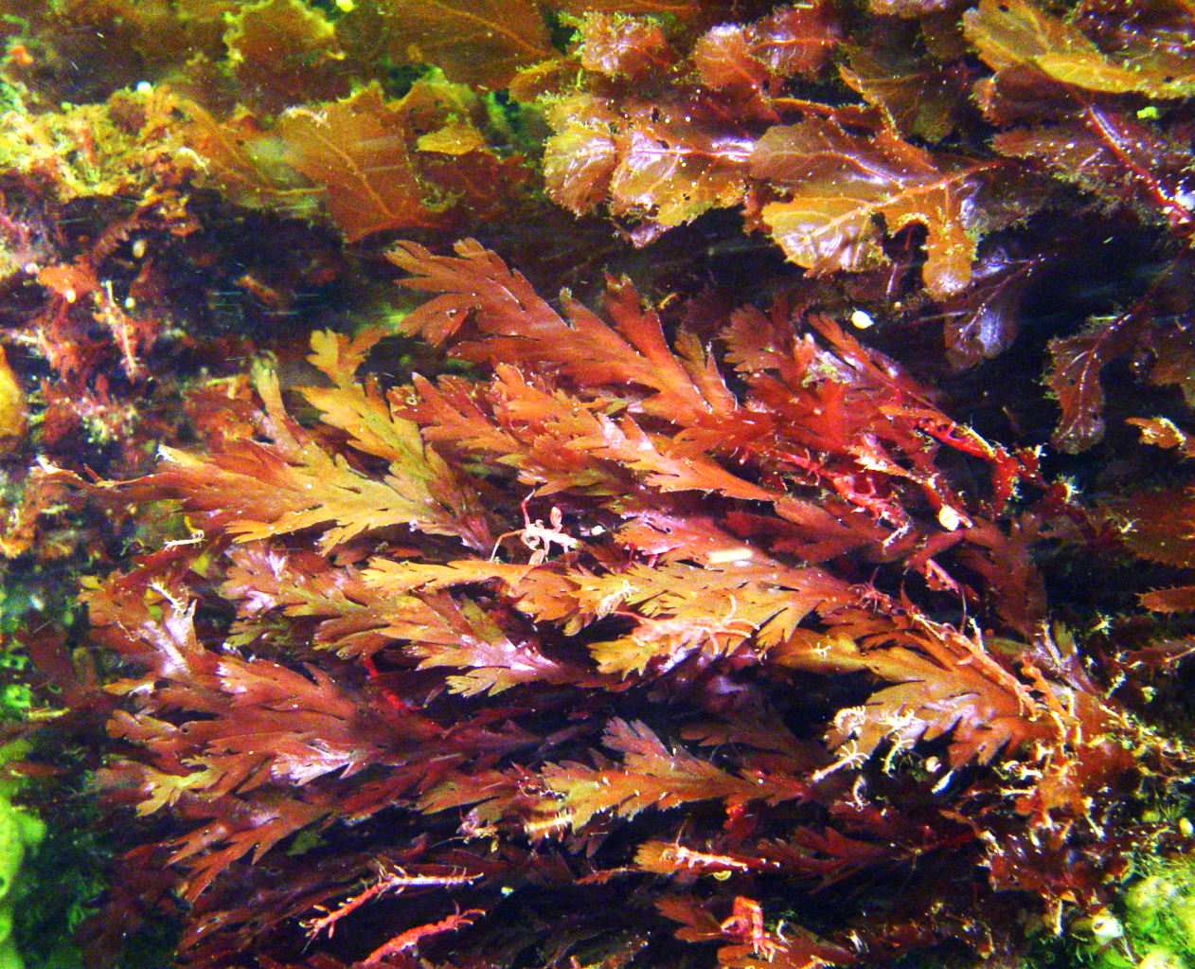
Макрофитобентос
Красные водоросли

Slide 12
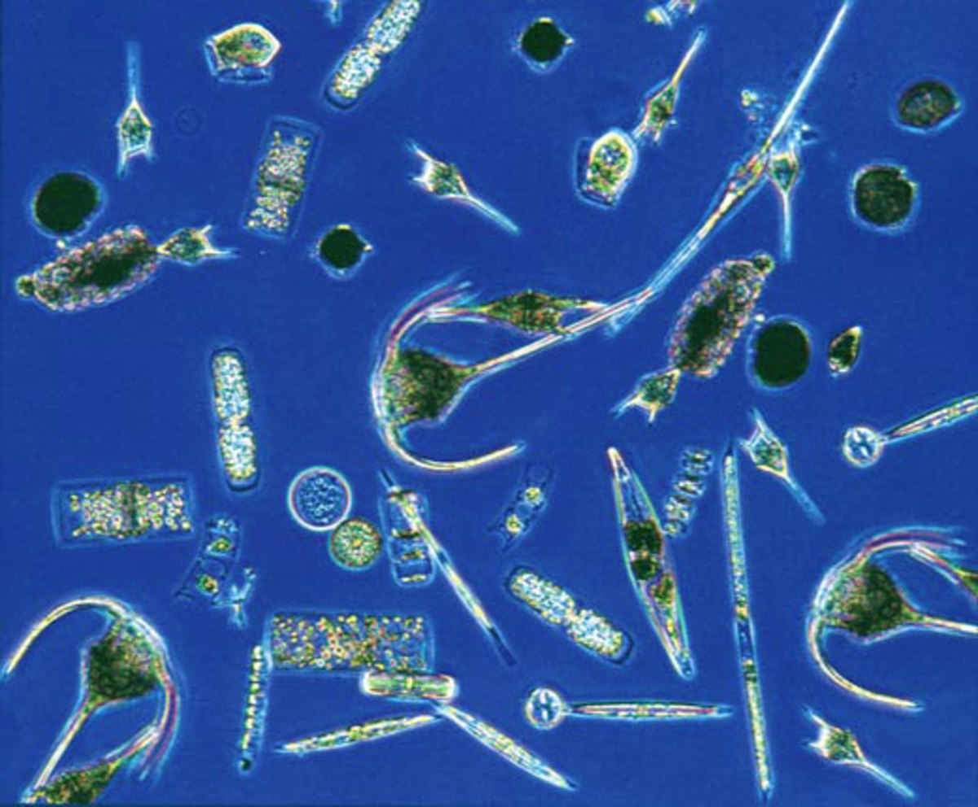
Фитопланктон

Slide 13
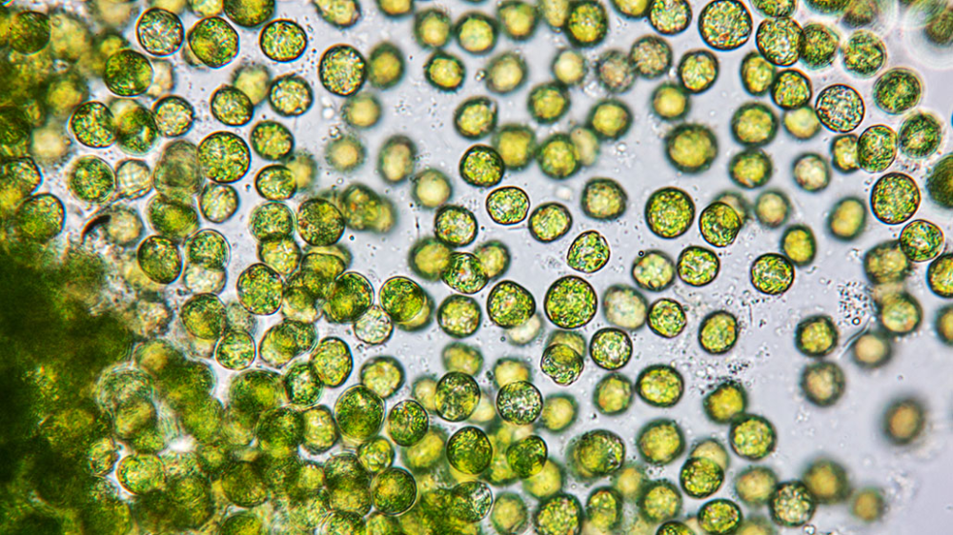
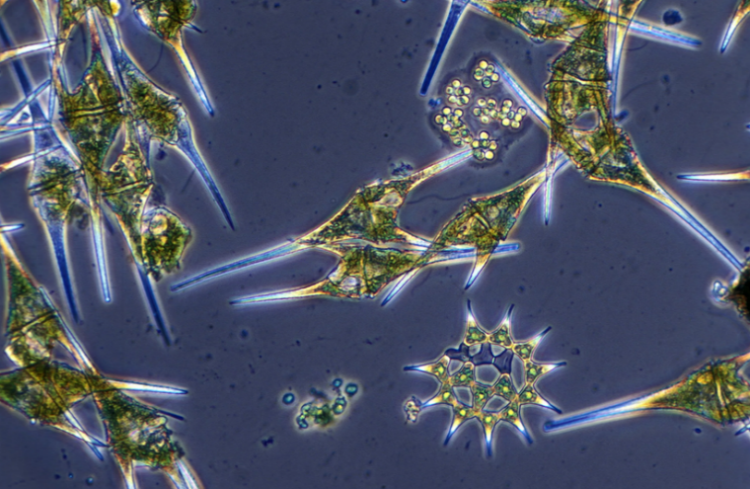
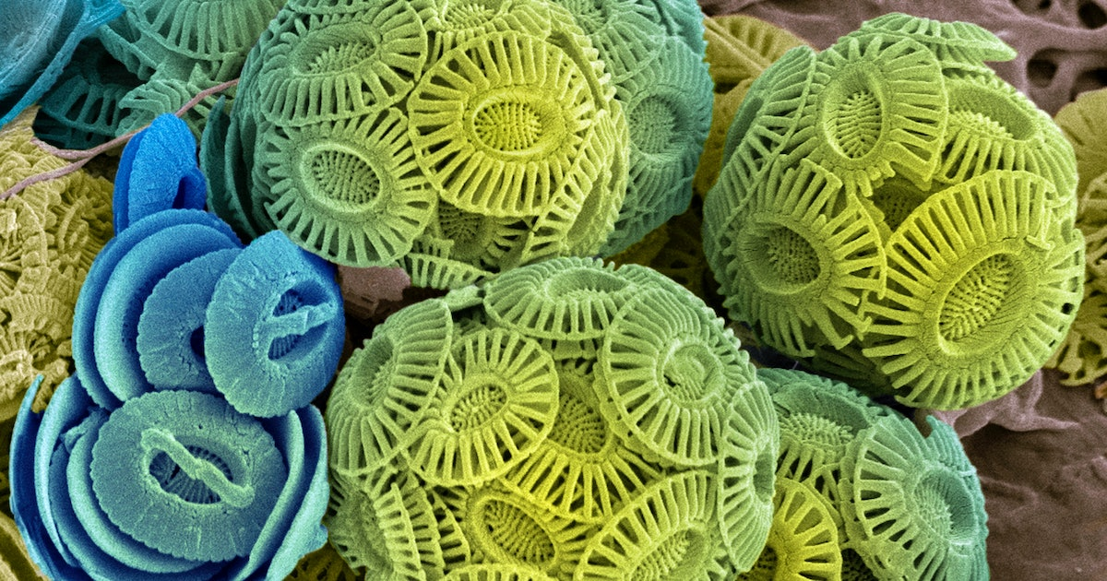
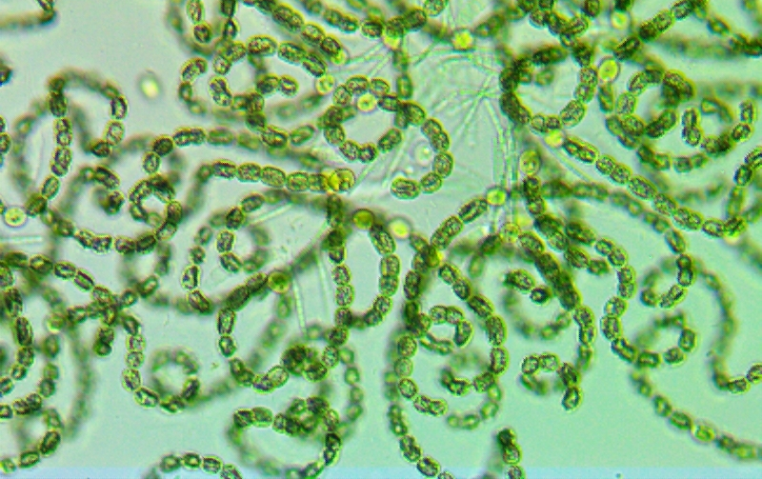
Фитопланктон
Одноклеточные водоросли (часто колониальные)
Зеленые (протококковые)
диатомовые
динофлагелляты
кокколитофориды
цианобактерии

Slide 14
Что нужно для роста фитопланктона?
Свет - в верхнем слое
Углекислый газ (СО₂ )- везде хватает
Биогены (азот, фосфор, кремний) - много в глубинных слоях

Slide 15
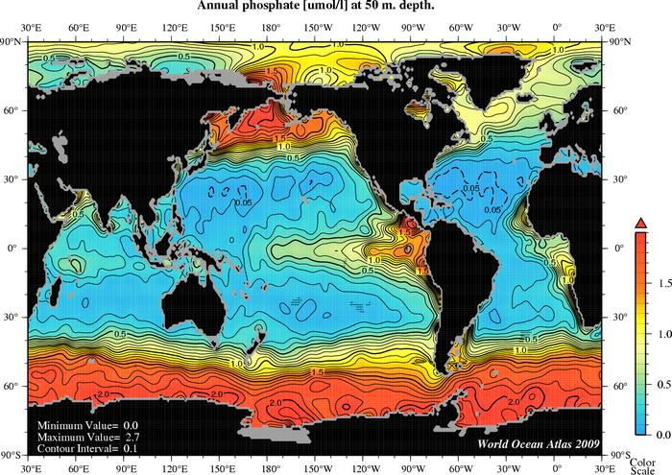
Распределение фосфатов (мкмоль/л) на 50 м

Slide 16
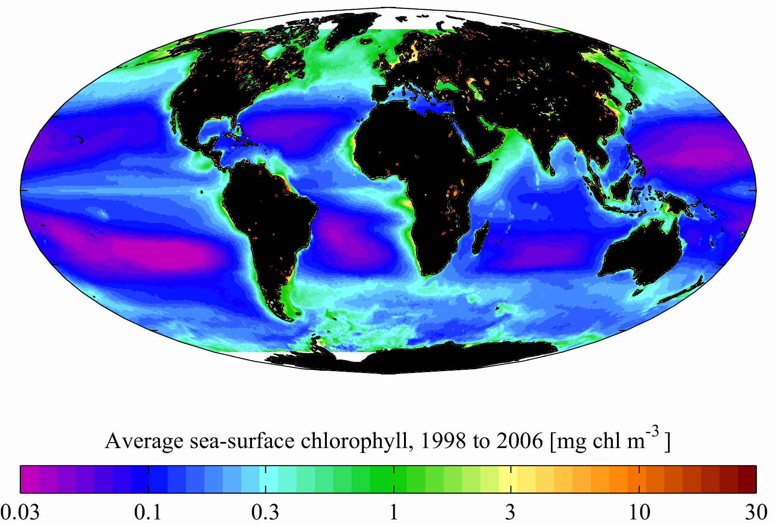
Концентрация хлорофилла в поверхностных водах

Slide 17
Распределение биомассы в океане
Log₁₀ (mg C m⁻²)
Бентос
Wei et al. (2010)
Notes:
The biomass predictions of bacteria, meiofauna, macrofauna, and megafauna were combined to estimate the total living benthic biomass.
The maximum biomass (2.6 to 10 g C per square meter) occurred on the shelves of the north frigid zones (e.g. Kara Sea, Siberian Sea, and Chukchi/Bering Sea) and temperate areas (e.g. Yellow sea and North Sea, red class).
The weaker maximum (orange class) between 1.3 to 2.5 g C per square meter occurred on the polar to temperate shelves and subtropical coastal areas (e.g. East/South China Sea, Arabian Sea, and Persian Gulf).
The lowest biomass prediction (between 30 and 80 mg C per square meter) occurred on the abyssal plains of the Pacific, Atlantic, and Indian Ocean
Relatively higher biomass was predicted on the seafloor of the east side of Pacific and Atlantic basins under the productive equatorial divergence and coastal upwelling areas.

Slide 18
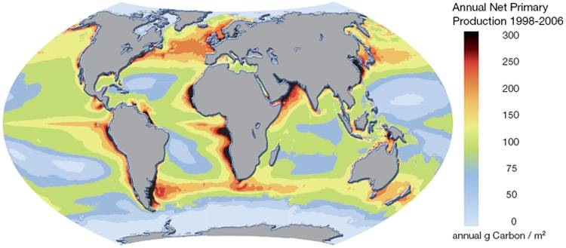
Продуктивность экологической системы –скорость, с которой продуценты усваивают лучистую энергию в процессе фотосинтеза, образуя органическое вещество, которое может быть использовано в качестве пищи
Зоны повышенной продуктивности:
Прибрежные зоны
Зоны апвеллингов

Slide 19
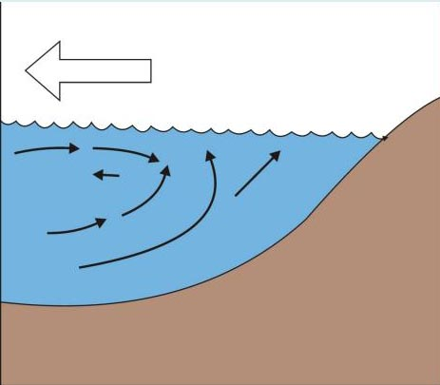
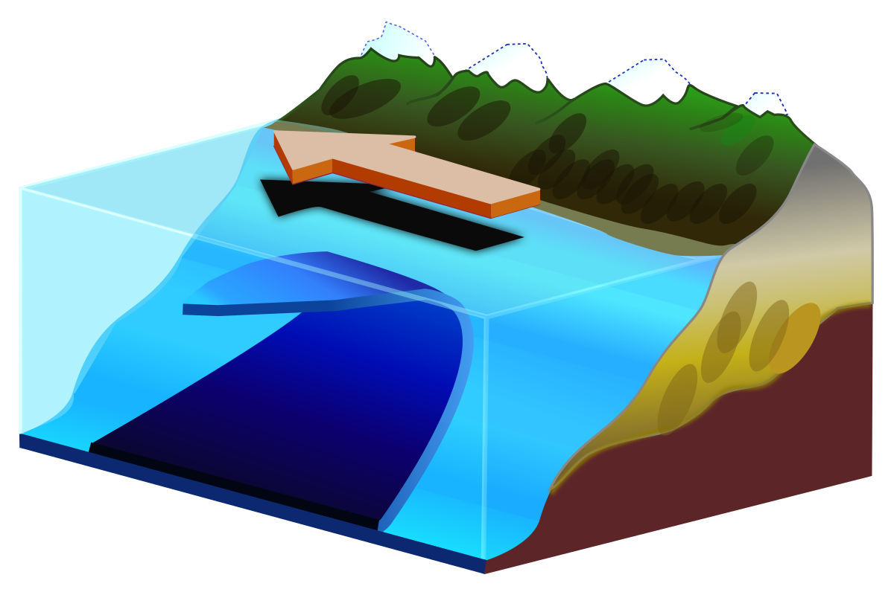
Апвеллинг
Подъём глубинных вод океана к поверхности

Slide 20
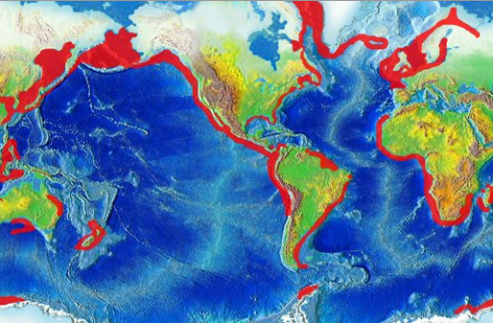
Зоны апвеллинга

Slide 21
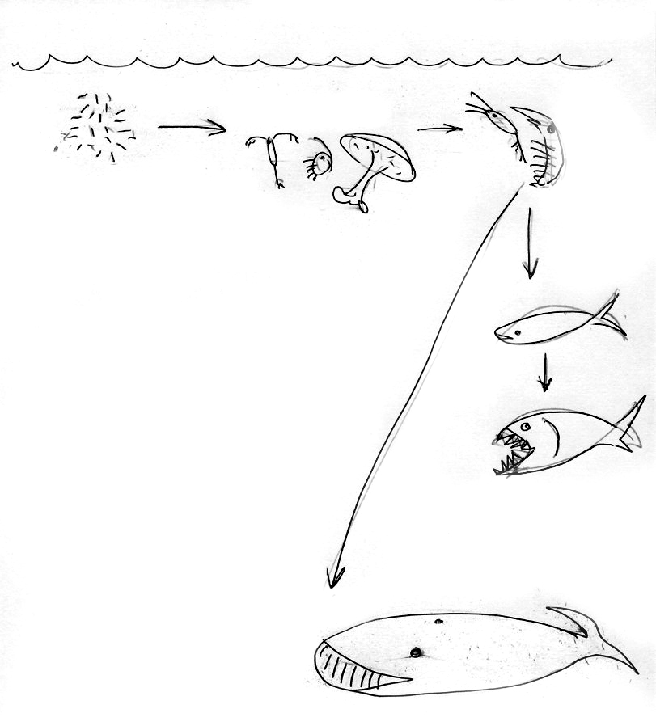
Трофические сети в океане
зоопланктон
Линейная (пастбищная) трофическая цепь: (фитопланктон — зоопланктон — нектон)
фитопланктон
Нектон: совокупность водных, активно плавающих организмов, обитающих в толще воды и способных противостоять силе течения и самостоятельно перемещаться на значительные расстояния.
Кальмары, рыбы, морские змеи, черепахи, китообразные, ластоногие, пингвины
нектон

Slide 22
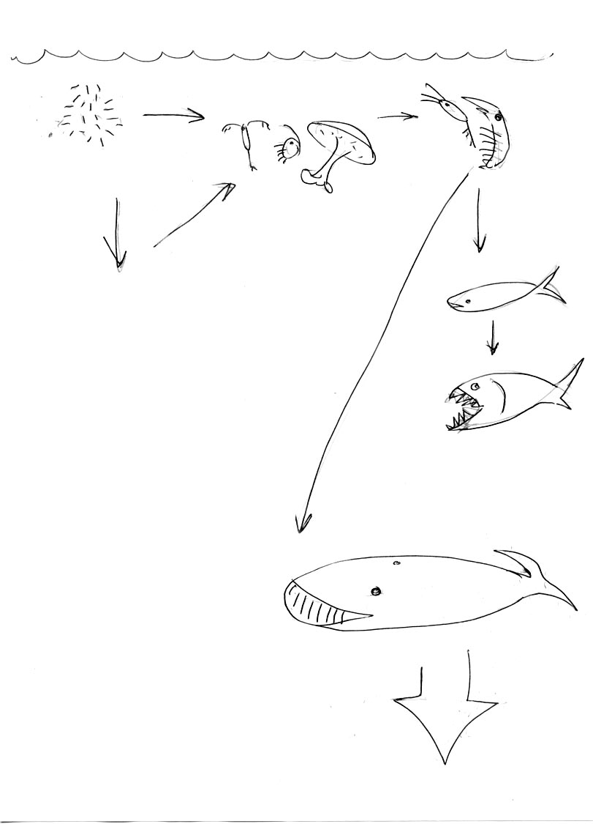
Трофические сети в океане
зоопланктон
Линейная трофическая цепь: (фитопланктон — зоопланктон — нектон)
фитопланктон
Растворенное органическое вещество (РОВ):
смесь различных органических соединений, которые находятся в растворе в воде.
Это органические кислоты, аминокислоты, углеводы, протеины, жиры и другие органические вещества.
РОВ
Микробная
петля
бактерии
нектон
Микробная петля: РОВ (растворенное
органическое вещество) — бактерии — простейшие

Slide 23
Линейная трофическая цепь
фитопланктон
зоопланктон
нектон
РОВ (растворенное
органическое вещество)
простейшие
Микробная петля
бактерии

Slide 24
Источники органического вещества в океане
Береговой сток органики
Береговой сток органики
фитопланктон
Фитобентос
Макрофиты (келп), микроводоросли
Фотическая зона (фотосинтез)
Афотическая зона
хемосинтез
хемосинтез

Slide 25
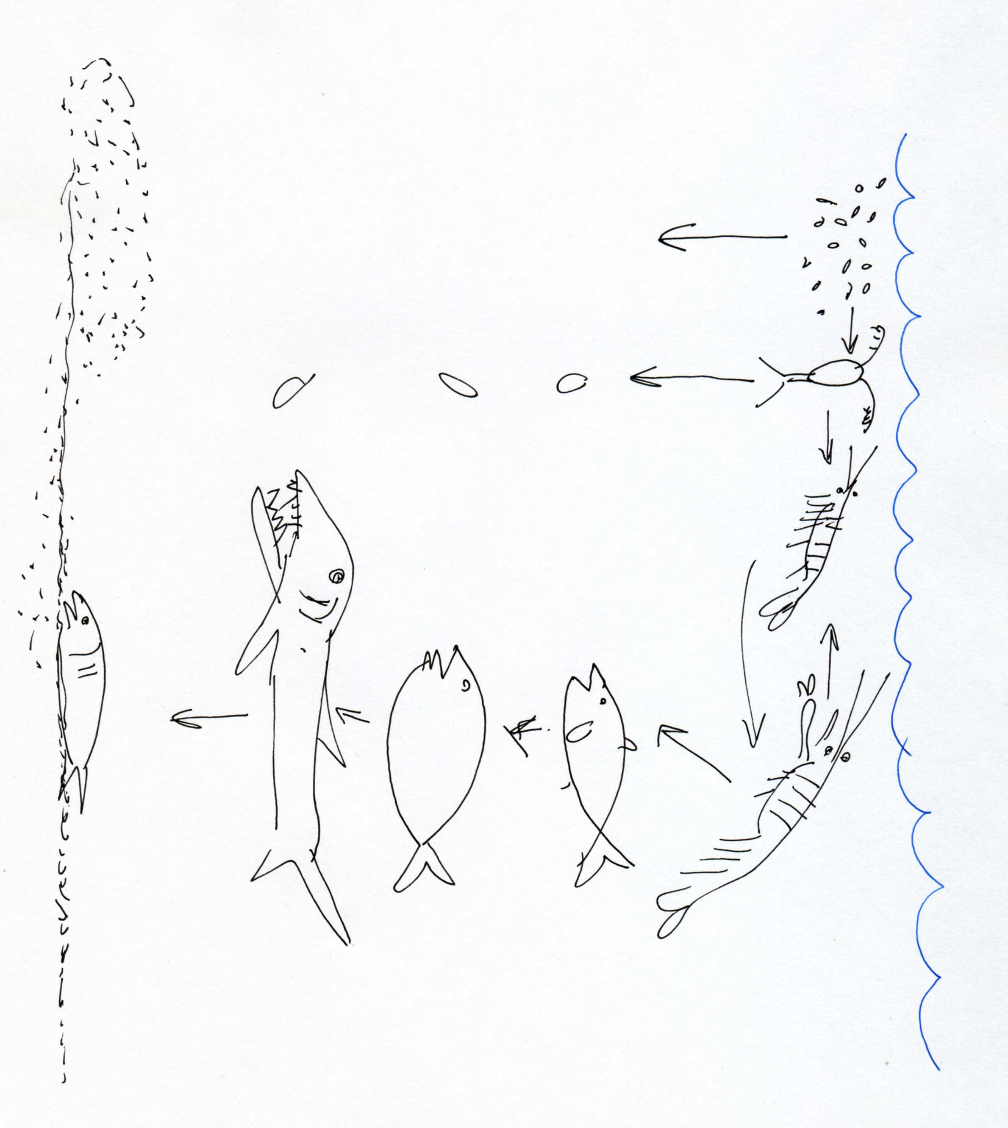
Жизнь на дне океана:
источники органики
Падающие
водоросли
Дождь фекалий
Дождь трупов
Морской снег

Slide 26
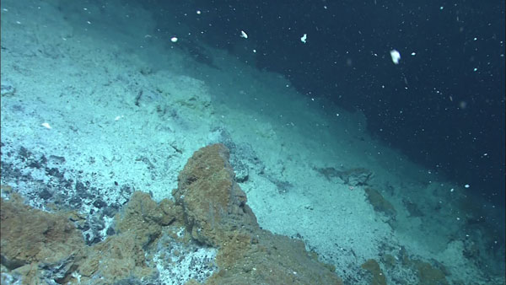
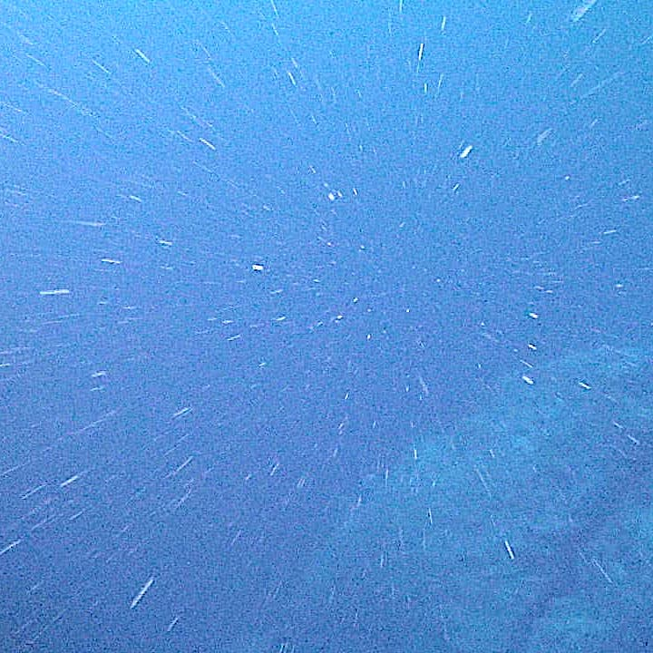
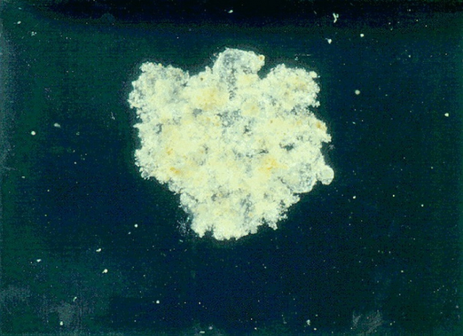
Морской снег

Slide 27
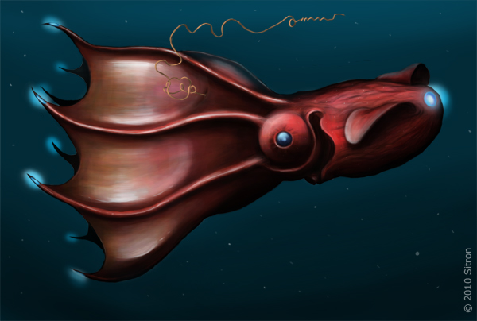
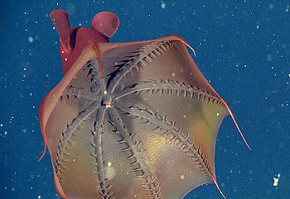
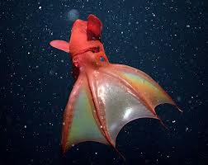
Адский кальмар-вампир
Order: Vampyromorphida
Suborder: Vampyromorphina
Family: Vampyroteuthidae
Genus: Vampyroteuthis
Vampyroteuthis infernalis

Slide 28
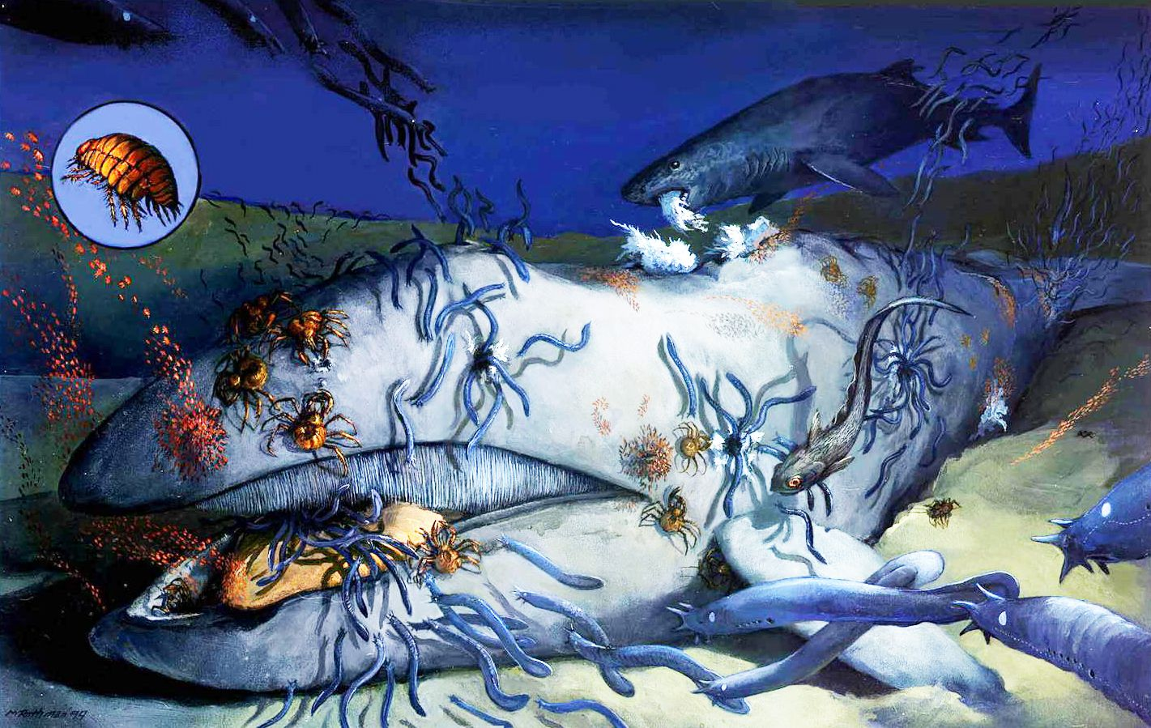
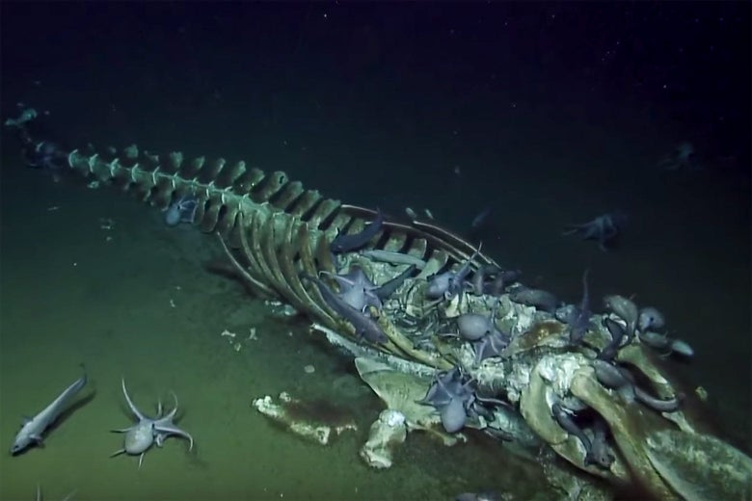
Глубоководные сообщества на тушах китов

Slide 29
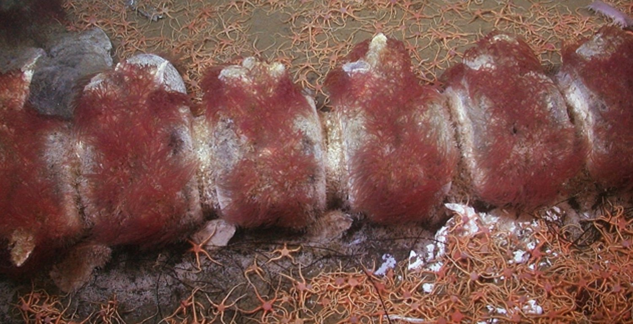
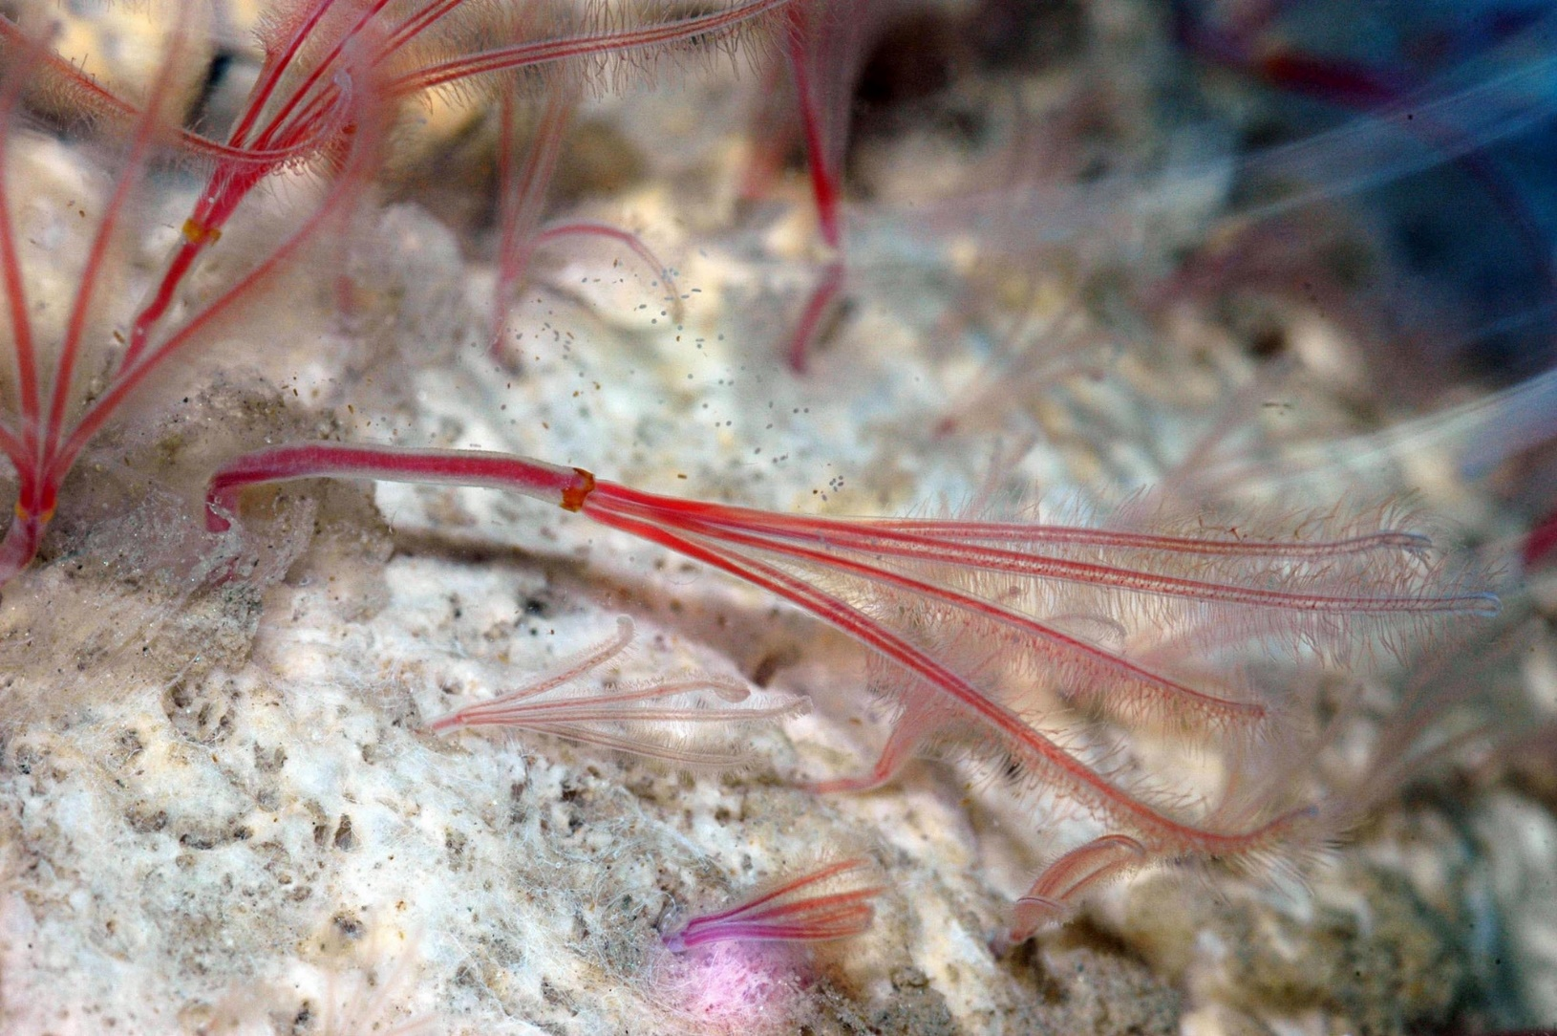
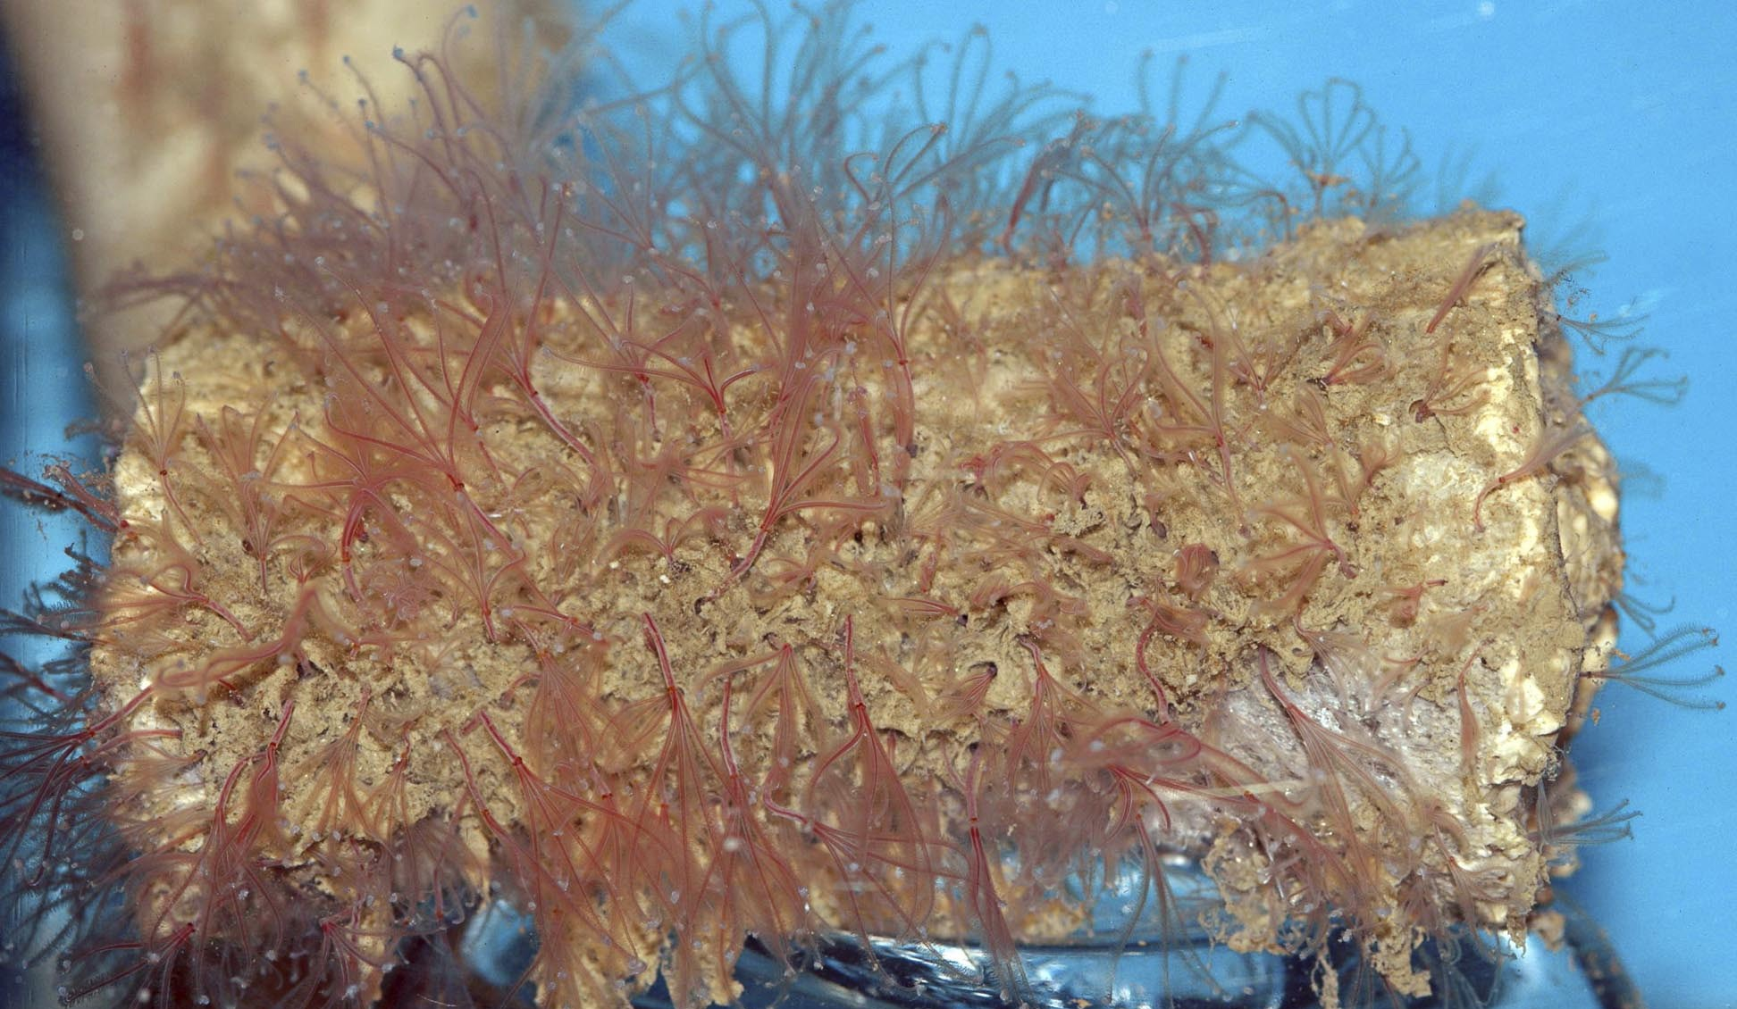
Osedax (zombie worms)
Черви-костоеды

Slide 30
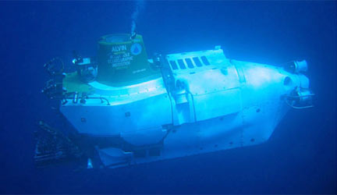
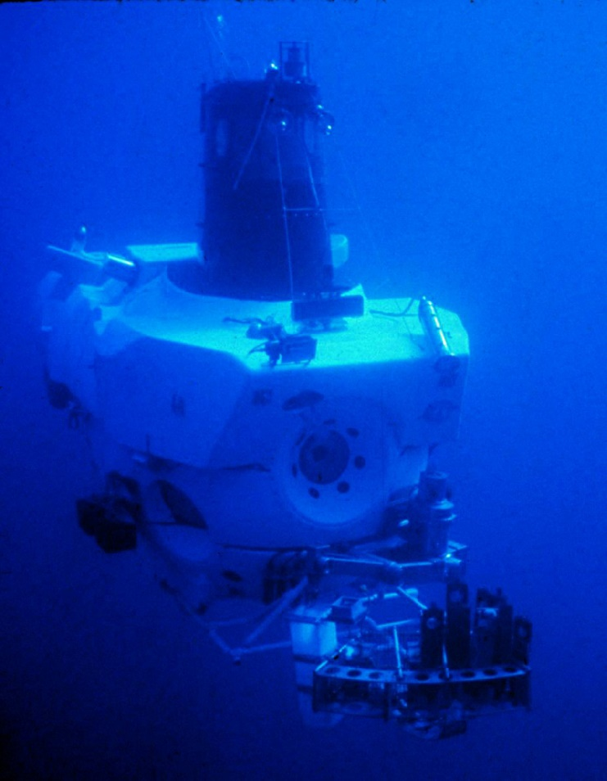
Гидротермы
Открытие гидротерм и гидротермальных сообществ - выдающееся открытие в океанологии XX века.
Первые прямые наблюдения: подводный обитаемый аппарат «Алвин», февраль 1977
Woods Hole Oceanographic Institution

Slide 31
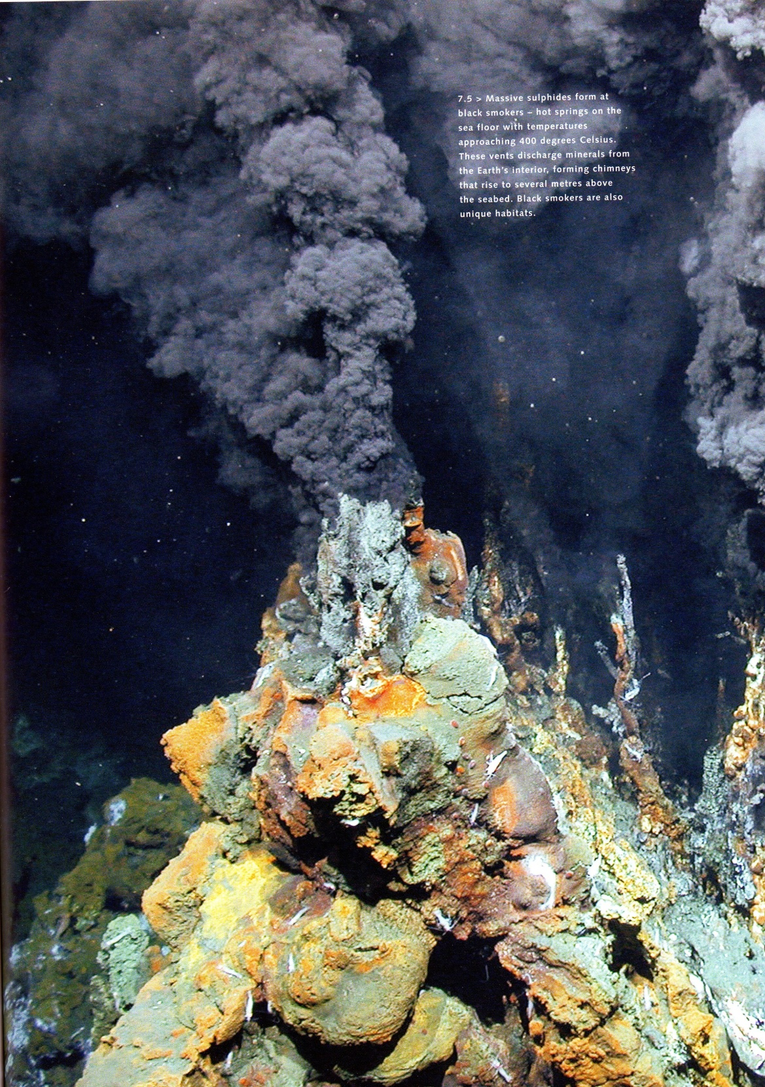
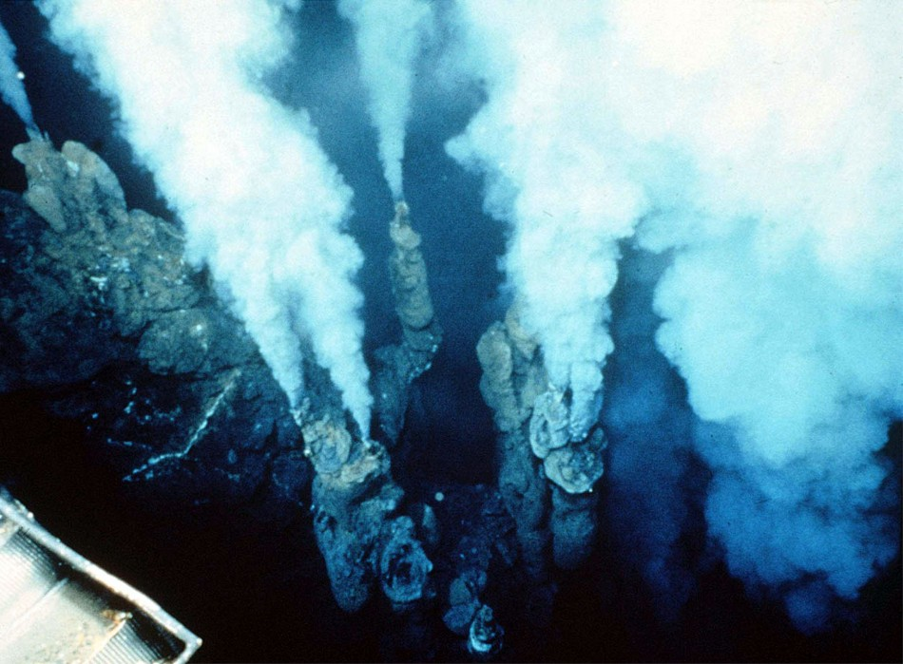
Черные курильщики
Белые курильщики

Slide 32
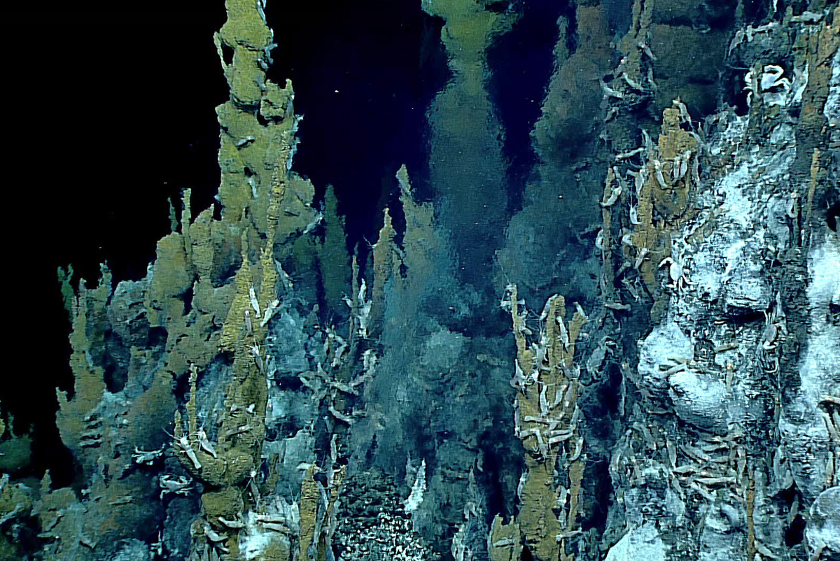

Slide 33
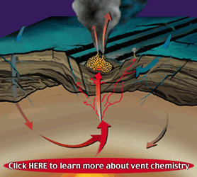
Высокая температура
Высокие концентрации
сероводорода, метана,
водорода, тиосульфатов,
железа, марганца
Бактериальный хемосинтез

Slide 34
Хемосинтез:
восстановленное вещество окисленное вещество
CO₂ органическое вещество
Не зависит от энергии Солнца
сера, серная кислота, азотная кислота, соединения металлов, СО₂, Н₂О и др.
сероводород, сера, метан, аммиак, водород, тиосульфаты,
железо, марганец и др.
энергия химической реакции
Хемоавтотрофы: серобактерии, железобактерии, метанобактерии, нитрифицирующие бактерии и др.

Slide 35
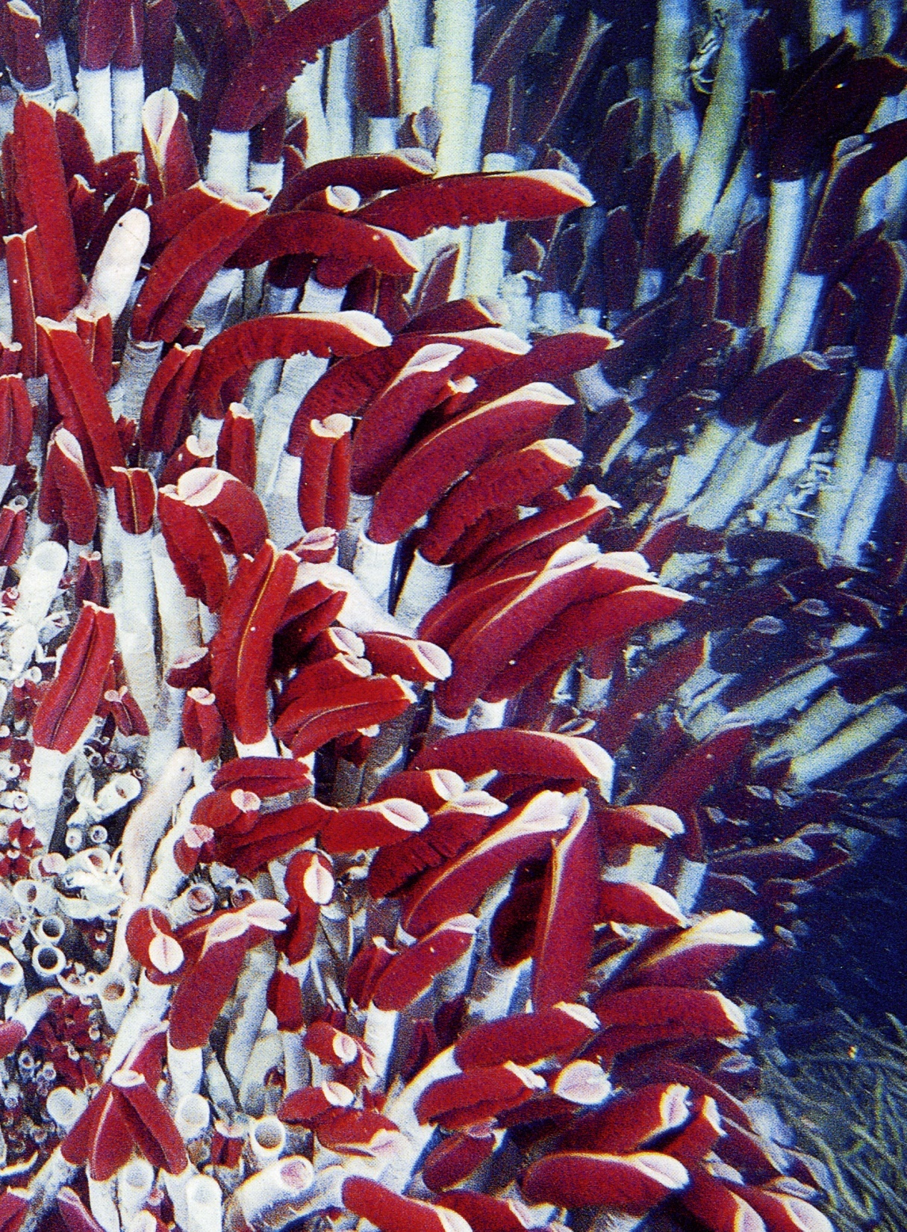
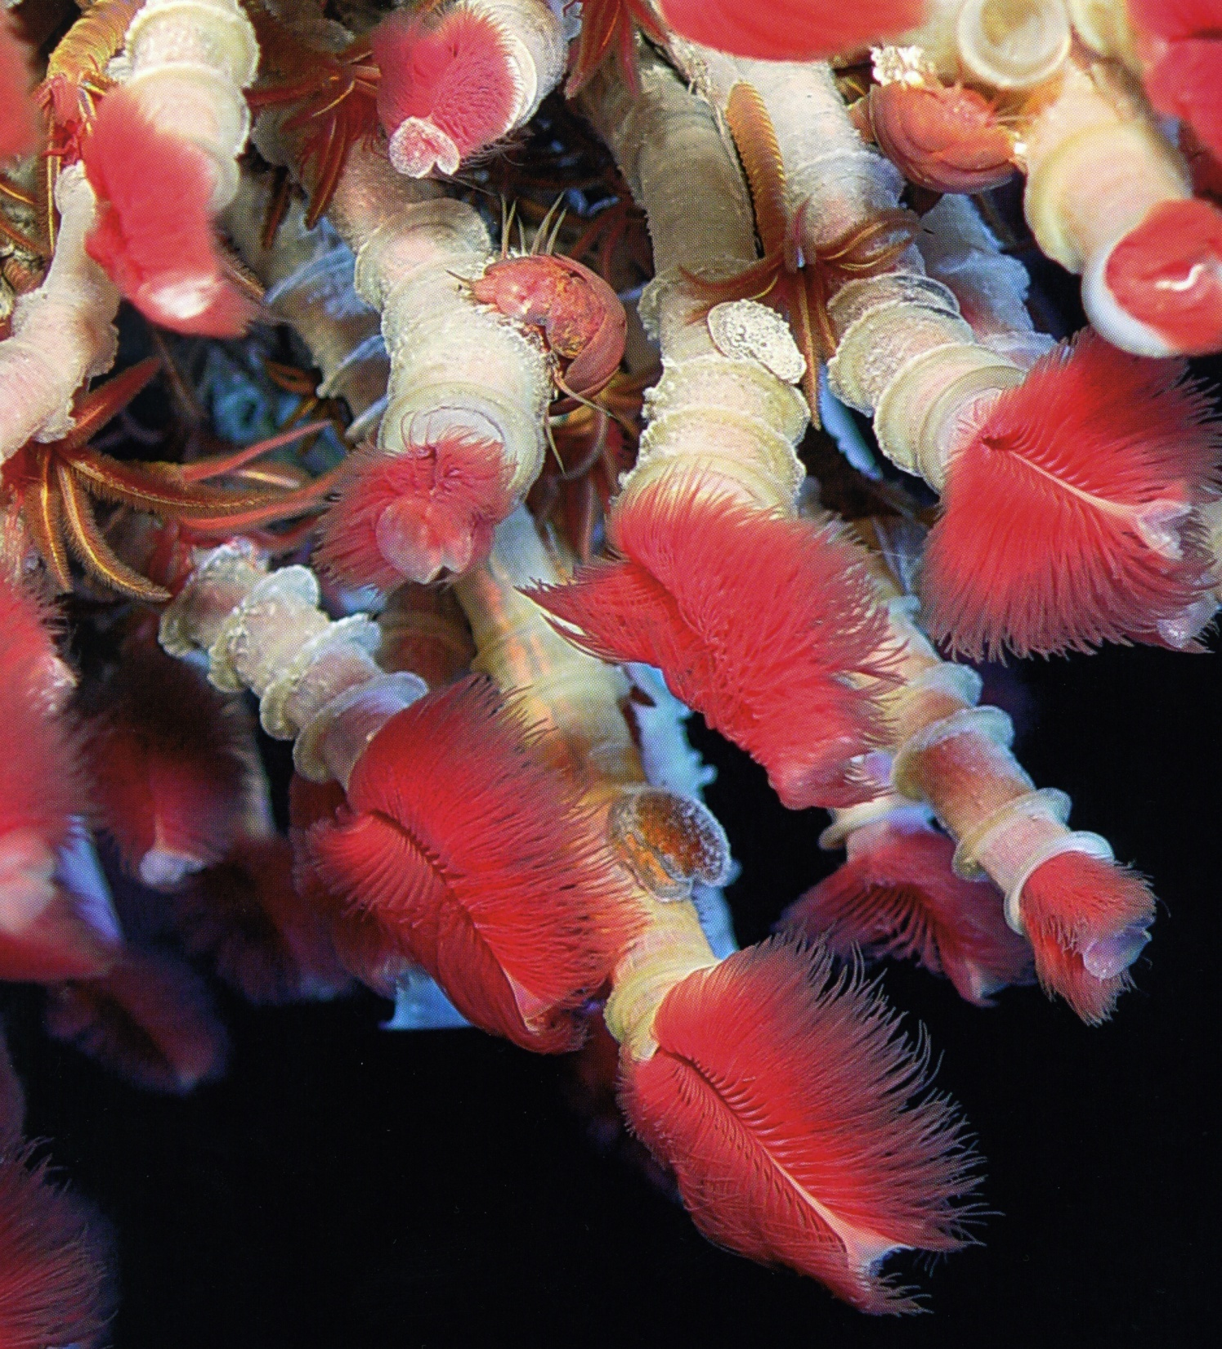
Vestimentifera
Riftia pachyptila

Slide 36
География гидротермов

Slide 37
Холодные высачивания
(сипы)
Чаще метан или сероводород

Slide 38
География холодных высачиваний

